Slide 1
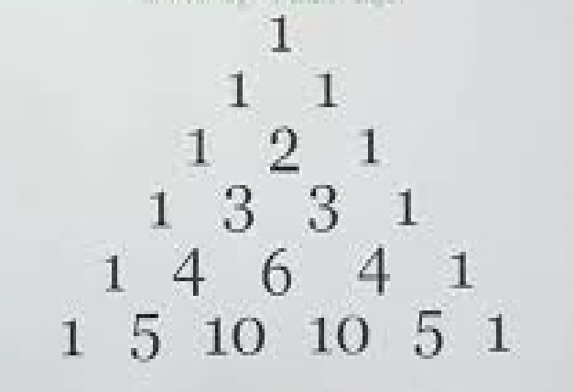
স্বাগতম
স্বাগতম

Slide 2
শিক্ষকের পরিচিতি পাঠ পরিচিতি
আইডি নং-৬২ শ্রেণি-দশম
নাম - মোঃ মুনীর আহম্মেদ বিষয়-উচ্চতর গণিত
পদবী- সহকারী শিক্ষক(গণিত) অধ্যায়-দশম
প্রতিষ্ঠান-বি,বি,আফছার আলী মাঃ বিঃ

Slide 3
তোমরা কী বলতে পারবে-
a+b রাশিতে কতটি পদ আছে?
তোমরা কী বলতে পারবে-
, ,
এর বিশ্লেষণ বা এই রাশিগুলোকে ভেঙ্গে লম্বা করাকে কী বলে?
তোমরা কী বলতে পারবে-
a+b রাশিতে কতটি পদ আছে?
তোমরা কী বলতে পারবে-
, ,
এর বিশ্লেষণ বা এই রাশিগুলোকে ভেঙ্গে লম্বা করাকে কী বলে?

Slide 4
দ্বিপদী বিস্তৃতি ও প্যাসকেলের ত্রিভুজের ধারণা

Slide 5
শিখন ফল-
দ্বিপদী বিস্তৃতি বর্ণনা করতে পারবে।
প্যাসকেল ত্রিভুজ বর্ণনা করতে পারবে।
দ্বিপদী বিস্তৃতি ব্যবহার করে গাণিতিক সমস্যার সমাধান করতে পারবে।

Slide 6
ইত্যাদি কি দ্বিপদী রাশি?
কে কি দ্বিপদী রাশি বলা যায়?

Slide 7
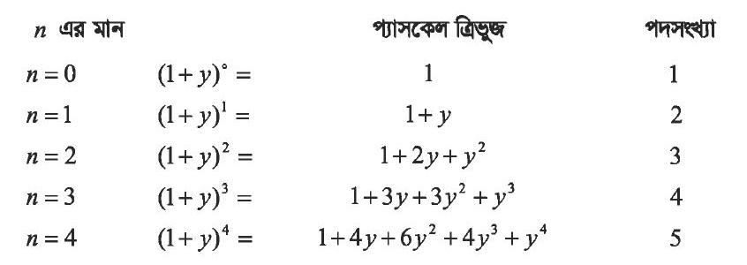
এর জন্য
এর
এর বিস্তৃতি লিখে প্রত্যেক ক্ষেত্রে পদগুলোর সহগ নিয়ে প্যাসকেল ত্রিভুজ তৈরিকরণ এবং এর ধারণা বর্ধিতকরণ।
এর বিস্তৃতি লিখে প্রত্যেক ক্ষেত্রে পদগুলোর সহগ নিয়ে প্যাসকেল ত্রিভুজ তৈরিকরণ এবং এর ধারণা বর্ধিতকরণ।
প্যাসকেল ত্রিভুজ

Slide 9
নিচের ভিডিওটি লক্ষ্য কর

Slide 10
দলীয় কাজ
প্রথম দল- এর মান দ্বিপদীর সাহায্যে নির্নয় কর।
দ্বিতীয় দল- এর মান দ্বিপদীর সাহায্যে নির্নয় কর।

Slide 11
মূল্যায়ন-
প্রত্যেকে একটি দ্বিপদী রাশি লিখ
এবং ক্রমান্বয়ে গুণ করে রাশিটির ঘন নির্ণয় কর।
এর পদগুলোর সহগ প্যাসকেলের ত্রিভুজের কোন লাইনের সাথে মিলে তা লিখ।

Slide 12
বাড়ীর কাজ-
প্যাসকেলের ত্রিভুজ ব্যবহার করে
এর বিস্তৃতিতে এর সহগ 525 হলে
এর মান নির্ণয় কর।

Slide 13
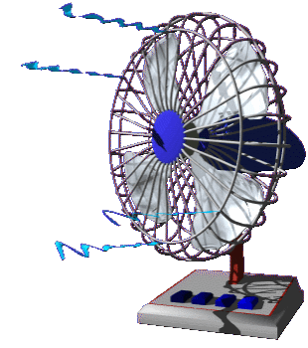
ধন্যবাদ

